Slide 1
12.3 角的平分线的性质
（第2课时）

Slide 2

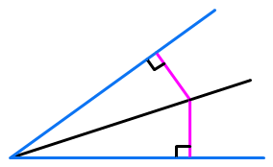
角的平分线的性质
“角平分线上的点到角的两边的距离相等”
∵ OC是∠AOB的平分线，
PD⊥OA，PE⊥OB，
∴ PD =PE．
A
D
C
P
O
B
E

Slide 3
探索并证明角平分线的性质定理的逆定理
角的内部到角的两边距离
相等的点在角的平分线上．
A
∵ PD⊥OA，PE⊥OB， PD =PE
∴ OP是∠AOB的平分线．
D
C
P
O
B
E

Slide 4
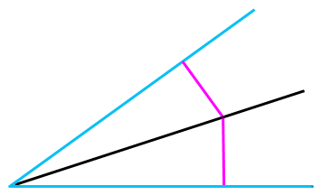
应用角平分线性质定理的逆定理
1．判断题：
（1）如图，若QM =QN，则OQ 平分∠AOB；( )
X
A
M
Q
O
B
N

Slide 5
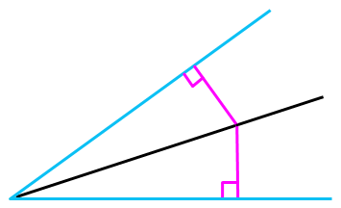
应用角平分线性质定理的逆定理
1．判断题：
（2）如图，若QM⊥OA 于M，QN⊥OB 于N，则OQ是∠AOB 的平分线； ( )
X
A
M
Q
O
B
N

Slide 6
应用角平分线性质定理的逆定理
1．判断题：
（3）已知：Q 到OA 的距离等于2 cm， 且Q 到OB 距离等于2 cm，则Q 在∠AOB 的平分线上．( )
√
A
M
Q
O
B
N

Slide 7
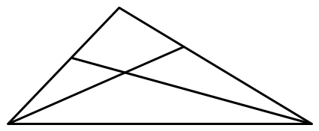
解决简单问题，巩固角的平分线的性质
4. 如图，△ABC 的角平分线BM，CN 相交于点P． 求证：点P在∠ A的平分线上．
A
G
F
M
N
P
B
C
E

Slide 8
5.如图，已知△ABC的外角∠CBD和∠BCE的平分线相交于点F，求证：点F在∠DAE的平分线上．
G
M
H
Notes:
www.czsx.com.cn

Slide 9
应用角平分线性质定理的逆定理
问题 如图，要在S 区建一个广告牌P，使它到两
条公路和一条铁路的距离都相等．这个广告牌P 应建在
何处？
公路
公路
铁路
S

Slide 10
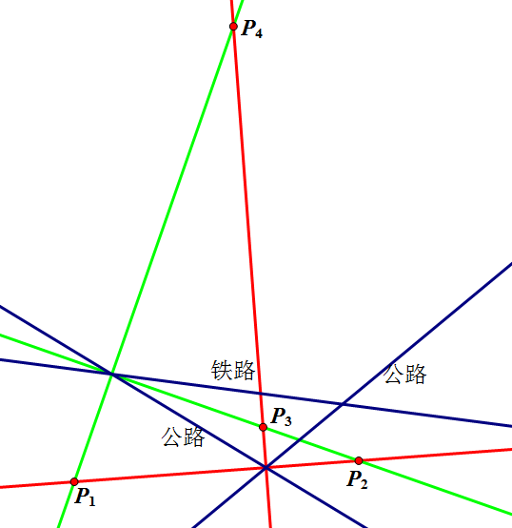
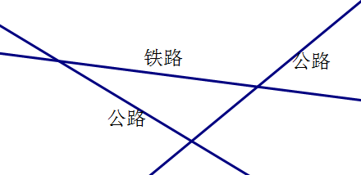
变式拓展
变式 如图，将问题3中“S 区”去掉，广告牌P
到两条公路和一条铁路的距离相等．这个广告牌P 应建
在何处？

Slide 11
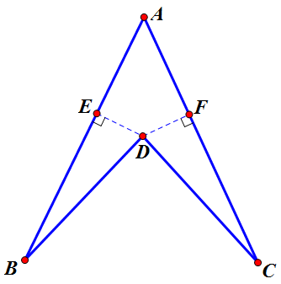
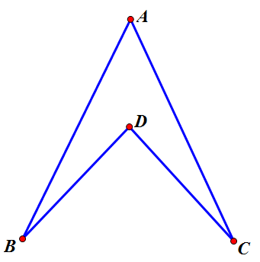
已知，在△ABC 中，BD=CD, ∠B= ∠C,
求证：AD平分∠BAC

Slide 12
例.如图AB//CD,∠B=90º,E是BC的中点,DE平分
∠ADC,求证:AE平分∠DAB
D
C
F
E
A
B

Slide 13
如图，CE=BF ，△DCE与△DBF的面积相等,
求证：AD平分∠BAC
A
N
E
F
M
B
C
D

Slide 14
课堂小结
（1）本节课学习了哪些内容？
（2）本节课的结论与角平分线的性质定理的区别和联
系是什么？
（3）应用本节课的结论时，常作的辅助线是什么？

